Slide 1
EAD(DDB)
Anwendungsprofil für Archive in der Deutschen Digitalen Bibliothek
EAD-Schulung
5. Dezember 2017, FIZ Karlsruhe

Slide 2
Einführung
EAD (Encoded Archival Description) als Quasi-Standard der archivischen Austauschformate
    Mittlerweile: nicht nur im englischsprachigen Bereich, sondern auch international akzeptiert und vielfach implementiert
    Stetige Weiterentwicklung im TS-EAD des SAA Standards Committee
      Vertretung der deutschen Archivlandschaft durch Country Manager des Archivportals Europa
      Erste konsolidierte Version: EAD 2002
      Seit August 2015: EAD 3.0 mit erweiterter Flexibilität
  EAD(DDB) als Anwendungsprofil für deutsche Archive
    Striktere Vorgaben und reduzierte Elementauswahl
    Normalisierung der heterogenen Erschließungspraxis in den Archiven
    Optimiert für die Lieferung an die Deutsche Digitale Bibliothek und das Archivportal-D
    Zentral: Stabile Schnittstellen
      → sukzessive Anpassung an neue EAD-Entwicklungen; Abwärtskompatibilität soll jedoch gewährleistet bleiben
Notes:
SAA: Society of American Archivists
TS-EAD: Technical Subcommittee for Encoded Archival Description

Slide 3
EAD(DDB) als konsolidiertes Metadatenformat

Slide 4
EAD2002
Das “große“ EAD-Format
EAD stands for Encoded Archival Description, and is a non-proprietary de facto standard for the encoding of finding aids for use in a networked (online) environment.
https://www.loc.gov/ead/eadabout.html

Slide 5
EAD2002
Das “große“ EAD-Format
Finding aids are inventories, indexes, or guides that are created by archival and manuscript repositories to provide information about specific collections.
https://www.loc.gov/ead/eadabout.html

Slide 6
EAD2002
Das “große“ EAD-Format
While the finding aids may vary somewhat in style, their common purpose is to provide detailed description of the content and intellectual organization of collections of archival materials.
https://www.loc.gov/ead/eadabout.html

Slide 7
EAD2002
Das “große“ EAD-Format
EAD allows the standardization of collection information in finding aids within and across repositories.
EAD2002: 2. Vollversion des Encoding Standards
Kompatibel zur General International Standard Archival Description (ISAD(G))
https://www.loc.gov/ead/eadabout.html

Slide 8
EAD2002
Das „große“ EAD-Format
Format zur Abbildung der Ergebnisse einer mehrstufigen archivischen Erschließung in kodierter Form
Zunächst für englischsprachige Welt relevant, allerdings seit einiger Zeit auch in Europa etabliert
Abbildung der Strukturen und Beziehungen verschiedener Verzeichnungselemente
Hierarchische Gliederung von Beständeübersichten und Findmitteln
Hohe Flexibilität bzgl. der Interpretation von Elementen, Attributen und Werten → Herausbildung von Anwendungsprofilen, z.B. EAD(DDB) oder apeEAD
https://www.loc.gov/ead/eaddesgn.html
https://www.loc.gov/ead/tglib/index.html

Slide 9
EAD2002
Prinzipien
Unterstützung einer großen Bandbreite an international abweichenden Erschließungspraktiken → Akzeptanz
EAD-Elemente und Attribute möglichst universell benannt und definiert → Förderung des internationalen Austauschs
    gleichzeitig Mechanismen zur genaueren (domänenspezifischen) Spezifizierung
  EAD ist für den Datenaustausch konzipiert, weniger für die Nutzung und Langzeitarchivierung
  EAD definiert die Datenstruktur, nicht den Inhalt / die Formulierung:
    EAD Tag Library definiert den Datentyp, der für die einzelnen Elemente, deren Attribute usw. vorgesehen sind
    Letzteres wird externen Standards überlassen
https://www.loc.gov/ead/eaddesgn.html
https://www.loc.gov/ead/tglib/index.html

Slide 10
EAD2002
Prinzipien
  Basiert auf XML, kann auch Infos aus relationalen/objektorientierten Datenbanken abbilden und dient als „Transfermechanismus“
  Beschränkt sich auf Struktur der archivischen Beschreibung → Form der Präsentation wird nicht bestimmt
    Über Stylesheets können die Daten jedoch in eine Präsentationsform überführt werden (z.B. HTML, EPUB) → eXtensible Stylesheet Language (XSL)
  EAD als Metadatenformat bietet Kontinuität (EAD2002 nach wie vor gültig) und bezieht gleichzeitig neue Anforderungen (EAD3¹) ein
  Umsetzung von EAD kann einige Herausforderungen aufwerfen
    Hierarchischer Aufbau, im Archivbereich übliche sehr umfangreiche Bestände, große Heterogenität in der archivischen Erschließung
¹ mehr zu EAD3 im Ausblick.
https://www.loc.gov/ead/eaddesgn.html

Slide 11
EAD2002 / EAD(DDB)
Gesamtüberlick der EAD-Struktur
Administrative Informationen
Bestandsbezogene Informationen
Gliederungsebenen 1
…
Gliederungsebene 1.1
…
Verzeichnungseinheit 1
…

Slide 12
EAD2002 / EAD(DDB)
Gesamtüberlick der EAD-Struktur
Administrative Informationen
Bestandsbezogene Informationen
Gliederungsebene 1
…
Gliederungsebene 1.1
…
Verzeichnungseinheit 1
…

Slide 13
EAD2002 / EAD(DDB)
Strukturierung der administrativen Informationen
<eadheader>
EAD Header: Bündelt bibliographische und deskriptive Informationen über das Findmittel (nicht materialbezogen)
<eadid>
EAD Identifier: ID des Findmittels; Countrycode / Mainangencycode für Konformität zu ISAD(G)
<filedesc>
File Description: Bibliographische Information
<profiledesc>
Profile Description: Erstellung (Agent, Ort, Datum) des kodierten (EAD-)Findmittels, Erstellungsregeln, Sprachen
<frontmatter>
Front Matter: Informationen zur Erstellung, Publikation und Nutzung des Findmittels
Graue Elemente werden in EAD(DDB) nicht angewendet oder anderweitig kodiert.
(Pflichtelemente hervorgehoben)

Slide 14
EAD2002 / EAD(DDB)
Gesamtüberlick der EAD-Struktur
Administrative Informationen
Bestandsbezogene Informationen
Gliederungsebene 1
…
Gliederungsebene 1.1
…
Verzeichnungseinheit 1
…

Slide 15
EAD2002
Strukturierung der bestandsbezogenen Informationen
<archdesc>
Archival Description: „Wrapper“-Element, welches die gesamte materialbezogene Beschreibung umschließt
<did>
Descriptive Identification: „Wrapper“-Element; bündelt Kerninformationen zum beschriebenen Material.
Enthält kurze, klar abgegrenzte Angaben.
…
(Sub-Elemente von <did> an späterer Stelle behandelt)
<descgrp>
Description Group: „Wrapper“-Element zur Bündelung nutzungsbezogener Information zum Bestand (Nutzungs-/Zugangsbeschränkungen, Zitierhinweise, …)
<bioghist>
Biography or History: Entstehungskontext des Materials
<scopecontent>
Scope and Content: Zusammenfassung zur thematischen Abdeckung des Materials (oft: Bestandseinleitung)
<controlaccess>
Controlled Access Headings: Indexbegriffe und Normdaten-Verknüpfungen
<dsc>
Description of Subordinate Components: „Wrapper“-Element zur hierarchischen Strukturierung
Graue Elemente werden in EAD(DDB) nicht angewendet oder anderweitig kodiert.
Untergeordnet: Gliederung des Findmittels und Beschreibung
der Verzeichnungsebene
(Pflichtelemente hervorgehoben)

Slide 16
EAD(DDB)
Strukturierung der bestandsbezogenen Informationen
<dsc>
Description of Subordinate Components: „Wrapper“-Element zur hierarchischen Strukturierung
<c>
Component (Ebene „collection“): Gruppierungselement des Bestandsdatensatzes
@level=“collection“
Bei EAD(DDB) werden die Bestandsinformationen direkt
in der Hierarchie hinterlegt
<did>
Descriptive Identification: „Wrapper“-Element; bündelt Kerninformationen zum beschriebenen Material.
Enthält kurze, klar abgegrenzte Angaben.
…
(Sub-Elemente von <did> an späterer Stelle behandelt)
<scopecontent>
Scope and Content: Zusammenfassung zur thematischen Abdeckung des Materials (oft: Bestandseinleitung)
<relatedmaterial>
Related Material: Verweis auf andere Materialien, z.B. verwandte Bestände, aber auch Literatur
(Pflichtelemente hervorgehoben)

Slide 17
EAD2002 / EAD(DDB)
Deskriptive Angaben (<did>) der Bestandsebene
<did>
Descriptive Identification
<unitid>
ID of the Unit: Archivaliensignatur, Systemstelle einer
Klassifikation, o.ä.
<unittitle>
Title of the Unit: Archivalientitel / Serientitel /
Gliederungsüberschrift
<unitdate>
Date of the Unit: Laufzeit
<physdesc>
Physical Description: Formalbeschreibung / äußere Beschreibung
des Materials (Umfang, Abmessungen, …)
Weitere Spezifizierung über <genreform>, <dimensions> u. <extent>
<langmaterial>
Language of the Material: Sprachen des Archivguts
Freitext oder via <language> strukturiert
<origination>
Origination: Provenienz/Urheber
Verweis auf Normvokabular über Subelement <name>
(Pflichtelemente hervorgehoben)

Slide 18
EAD2002 / EAD(DDB)
Gesamtüberlick der EAD-Struktur
Administrative Informationen
Bestandsbezogene Informationen
Gliederungsebene 1
…
Gliederungsebene 1.1
…
Verzeichnungseinheit 1
…

Slide 19
EAD2002 / EAD(DDB)
Strukturierung der Gliederungs- und Verzeichnungsebene
<c>
Component: Gruppierungselement einer Beschreibungsebene
(Bestand, Klassifikation, Serie, Archivale, Teil/Vorgang)
@level=“class“|“series“ (Gliederungsebene)
@level=“file“ (Verzeichnungsebene)
<did>
Descriptive Identification
…
(Sub-Elemente von <did> an späterer Stelle behandelt)
<otherfindaid>
Other Finding Aid: Verknüpfung mit Repräsentationen
(z.B.: Datensatz, Beständeübersicht im Ursprungssystem, …)
<daogrp>
Digital Archival Object Group: Referenzierung und Beschreibung der zugehörigen digitalen Objekte
Nur für Ver-
zeichnungs-
ebene relevant
<odd>
Other Descriptive Data: Sonstige Erschließungsangaben
(„mixed content“)
<index>
Index: Sach-, Personen- und Ortsindex
(Pflichtelemente hervorgehoben)

Slide 20
EAD2002 / EAD(DDB)
Gesamtüberlick der EAD-Struktur
Administrative Informationen
Bestandsbezogene Informationen
Gliederungsebene 1
…
Gliederungsebene 1.1
…
Verzeichnungseinheit 1
…

Slide 21
EAD2002 / EAD(DDB)
Deskriptive Angaben (<did>) der Gliederungsebene
<did>
Descriptive Identification
<unitid>
ID of the Unit: Archivaliensignatur, Systemstelle einer
Klassifikation, o.ä.
<unittitle>
Title of the Unit: Archivalientitel / Serientitel /
Gliederungsüberschrift
<abstract>
Abstract: Kurze zusammenfassende Beschreibung des
Materials, das der Gliederungsebene zugeordnet ist
Graue Elemente werden in EAD(DDB) nicht angewendet oder anderweitig kodiert.
(Pflichtelemente hervorgehoben)

Slide 22
EAD2002 / EAD(DDB)
Gesamtüberlick der EAD-Struktur
Administrative Informationen
Bestandsbezogene Informationen
Gliederungsebene 1
…
Gliederungsebene 1.1
…
Verzeichnungseinheit 1
…

Slide 23
EAD2002 / EAD(DDB)
Deskriptive Angaben (<did>) der Verzeichnungsebene
<did>
Descriptive Identification
<unitid>
ID of the Unit: Archivaliensignatur/Altsignatur, Systemstelle einer
Klassifikation, o.ä.
<unittitle>
Title of the Unit: Archivalientitel / Serientitel /
Gliederungsüberschrift
<unitdate>
Date of the Unit: Laufzeit
<abstract>
Abstract: Kurze zusammenfassende Beschreibung des
Materials, das der Gliederungsebene zugeordnet ist
<origination>
Origination: Provenienz/Urheber
Verweis auf Normvokabular über Subelement <name>
<physdesc>
Physical Description: Formalbeschreibung / äußere Beschreibung
der Verzeichnungseinheit (Umfang, Abmessungen, …)
Weitere Spezifizierung über <genreform>, <dimensions> u. <extent>
(Pflichtelemente hervorgehoben)

Slide 24
EAD2002 / EAD(DDB)
Deskriptive Angaben (<did>) der Verzeichnungsebene
<did>
Descriptive Identification
…
(Fortsetzung)
<materialspec>
Material Specific Details: Spezifische Details einer Materialien-
kategorie (z.B. Maßstab bei Karten)
<langmaterial>
Language of the Material: Sprachen des Archivguts
Freitext oder via <language> strukturiert
<note>
Note: Unspezifische Bemerkungen, Quellenverweise
(Pflichtelemente hervorgehoben)

Slide 25
EAD(DDB)
Das Anwendungsprofil der Deutschen Digitalen Bibliothek
Ziel: konsensfähiges EAD-Profil für die deutsche Archivwelt unter Einbeziehung weiterer Standards
Arbeitsgruppe EAD-AG (seit Ende 2010) befasst sich mit der fachlich-technischen Weiterentwicklung
    Landesarchiv Baden-Württemberg (Leitung), mehrere staatliche und kommunale Archive, Archivschule Marburg, Fach-Ausschüsse KLA und BKK
  Zentral: Kompatibilität …
    zur bisherigen Verwendung in deutschen Archiven
    zum standardisierten EAD-Profil des DFG-Projekts zur Retrokonversion archivischer Findmittel
    zum europäischen Archivportal
http://www.landesarchiv-bw.de/ead

Slide 26
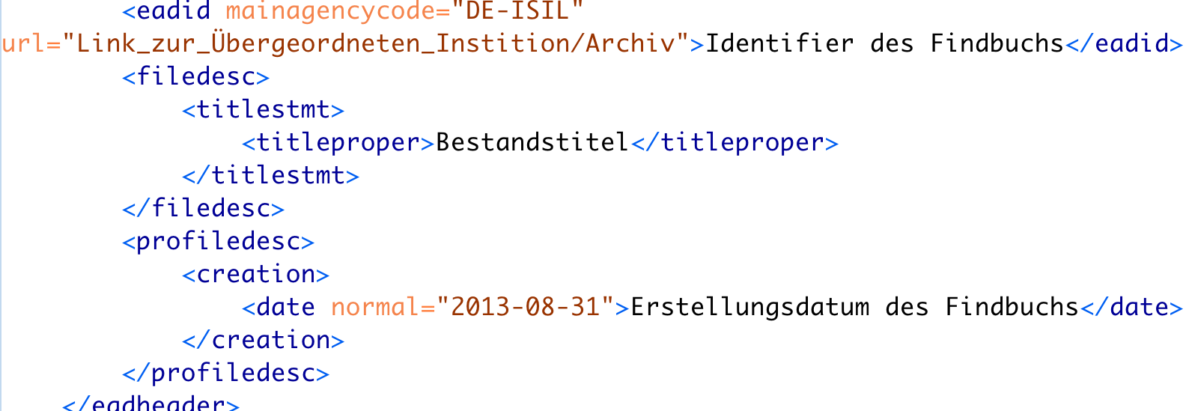
EAD(DDB)
Unterschiede zu EAD2002
Struktur analog zu EAD2002, allerdings …
    Administrative Informationen reduziert, um DDB-spezifische Angaben ergänzt
    Mehr Vorgaben bei der Auslegung der Elemente
    Elemente auf andere Ebenen verschoben

Slide 27
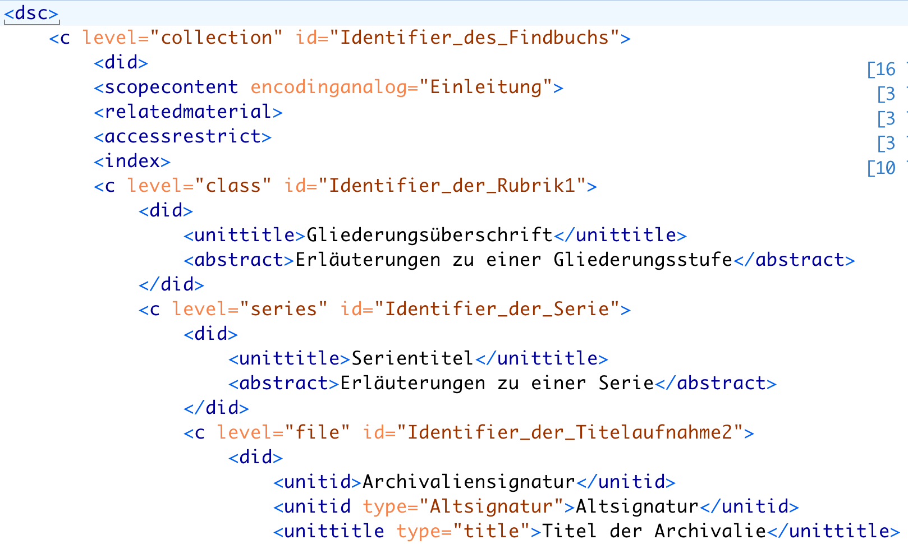
EAD(DDB)
Unterschiede zu EAD2002
hierarchische Strukturelemente vereinfacht

Slide 28
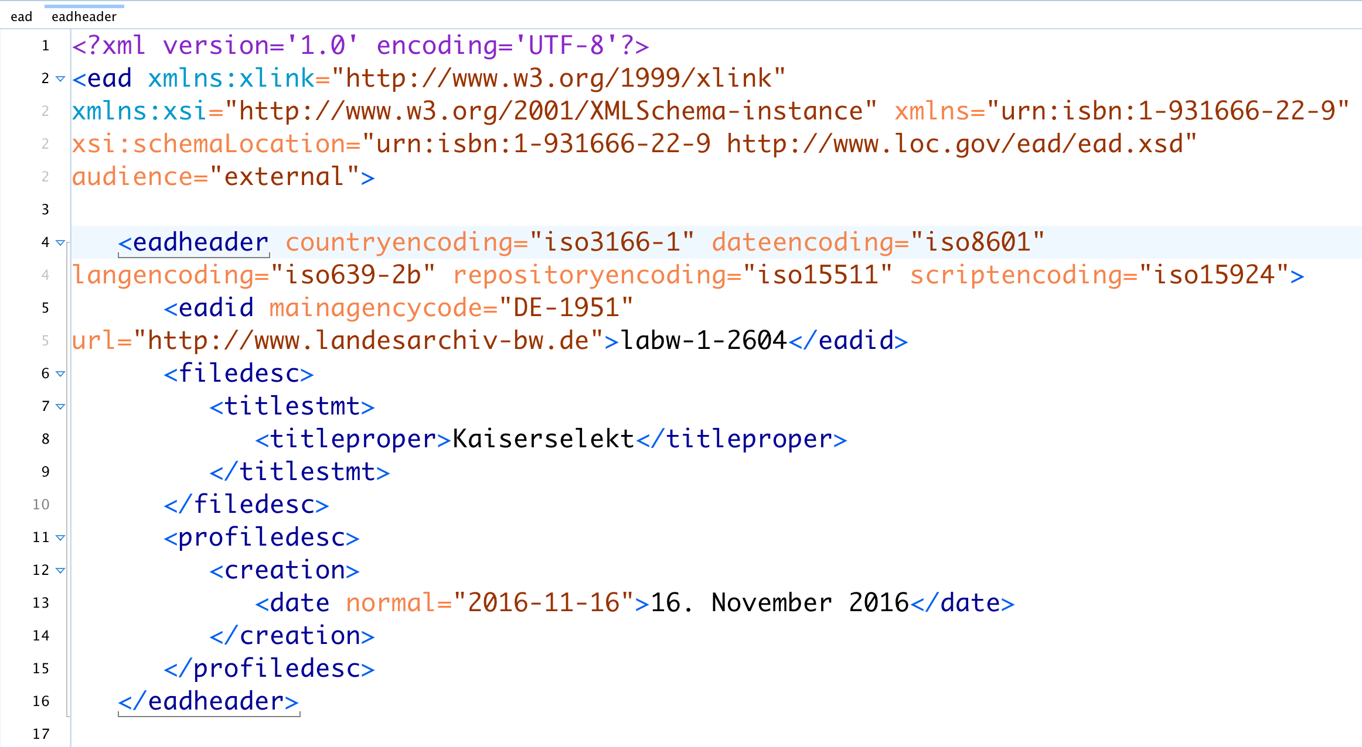
EAD(DDB)
Beispiel: Administrative Angaben <eadheader>
ISIL
Bestands-Identifier
Bestandstitel
Erstellungsdatum der EAD-Datei

Slide 29
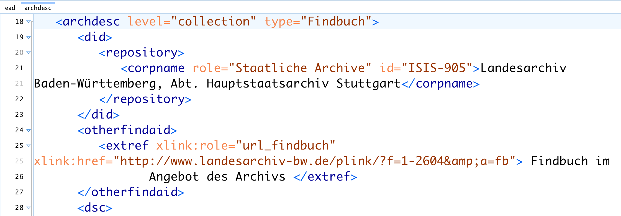
EAD(DDB)
Beispiel: Administrative Angaben (2) / Wrapper „Materialbeschreibung“ <archdesc>
EAD-Typ (Findbuch/Tektonik)
@role: Archivsparte
@id: DDB-interner Identifier (optional)
Elementinhalt: Name der Institution
Link zum Bestandsdatensatz im Ursprungssystem
@xlink:role: Angabe Findbuch- oder Tektoniklink
@xlink:href: stabiler Link

Slide 30
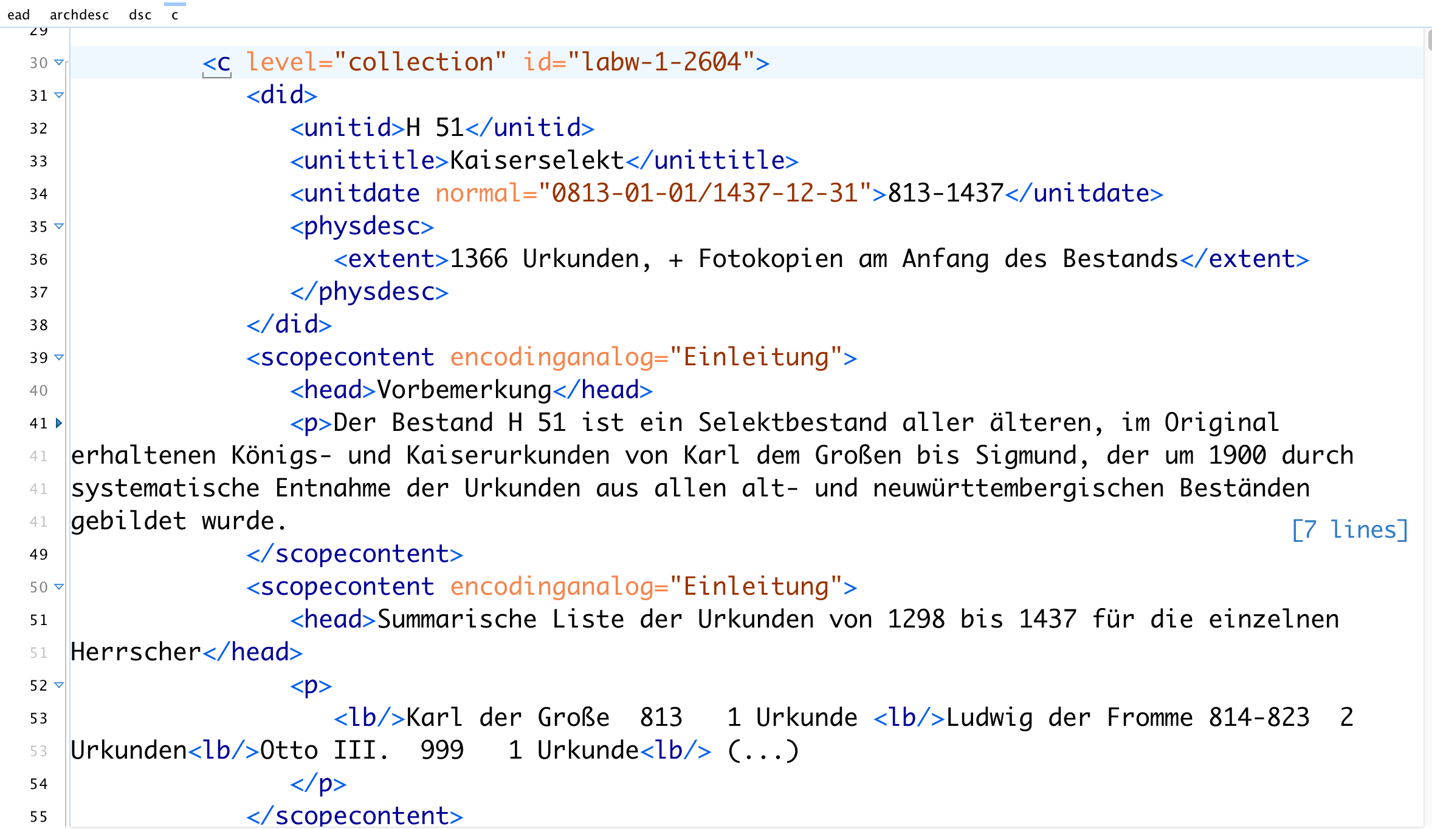
EAD(DDB)
Beispiel: Bestandsdatensatz <c @level=“collection“>
Bestands-Identifier
Normalisierte Laufzeit
Inhalt der Bestandseinleitung
Überschrift der Bestands-
einleitung

Slide 31
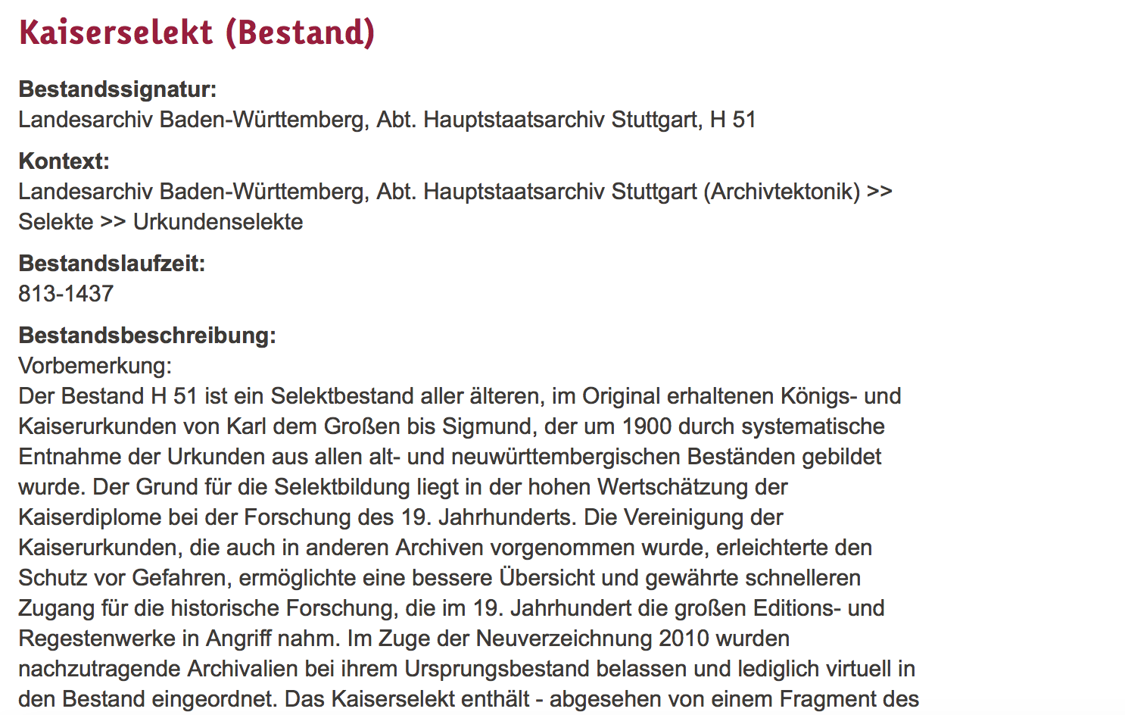
EAD(DDB)
Beispiel: Bestandsdatensatz im Portal

Slide 32
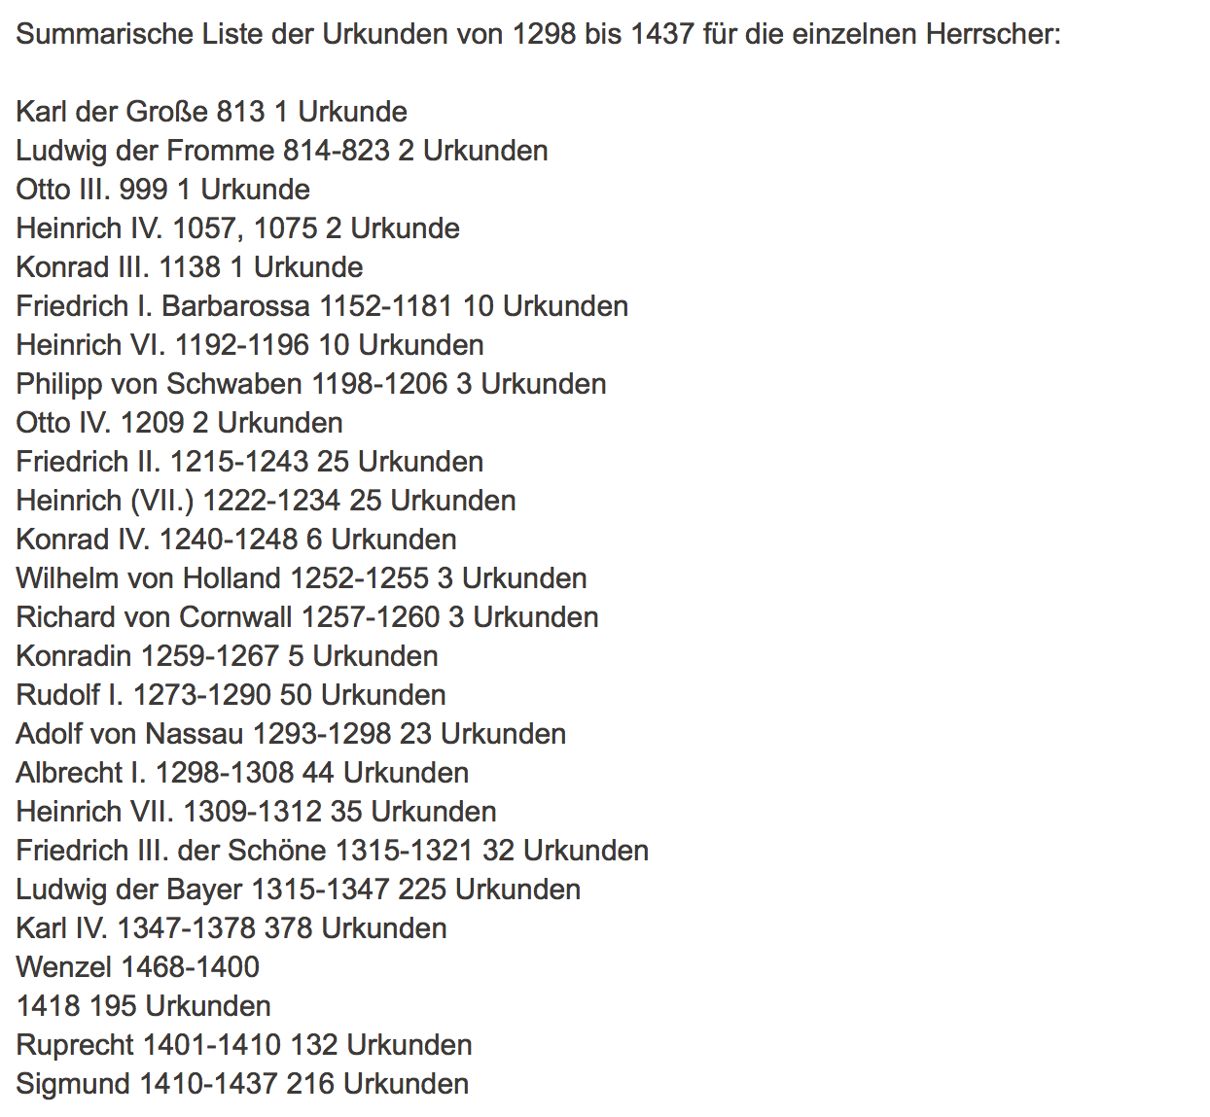
EAD(DDB)
Beispiel: Bestandsdatensatz im Portal

Slide 33
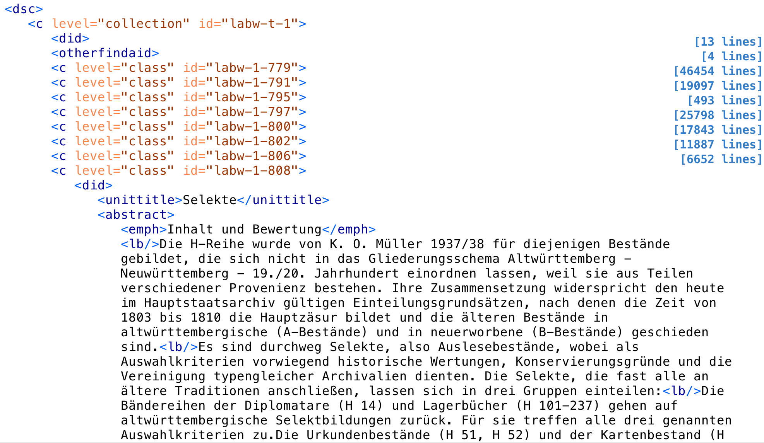
EAD(DDB)
Beispiel: Gliederungsgruppen <c @level=“class“|“series“>
Wurzelknoten Tektonik
Tektonikgruppen

Slide 34
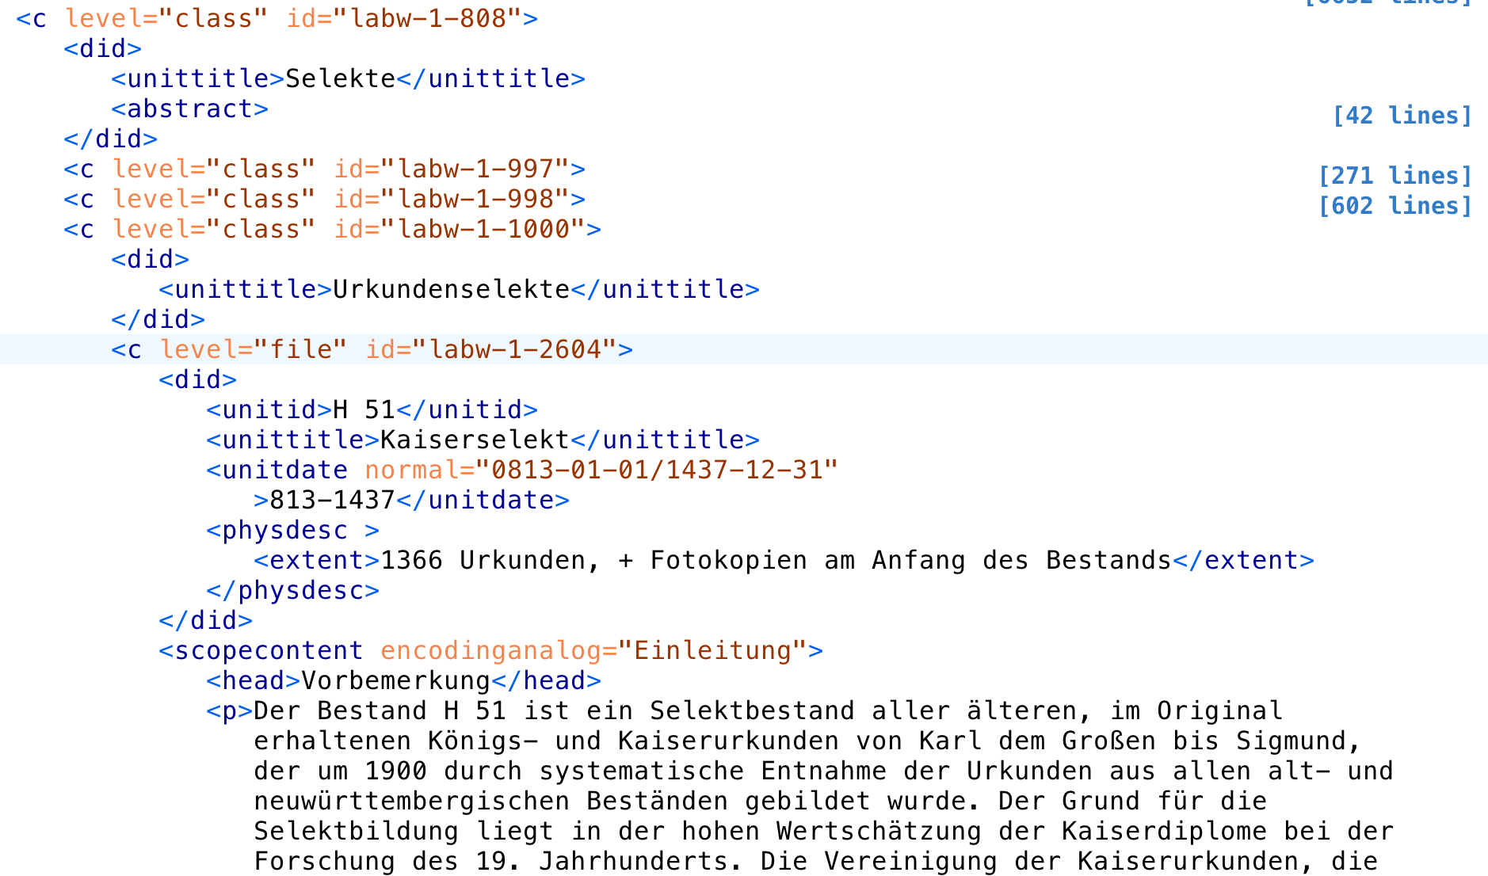
EAD(DDB)
Beispiel: Gliederungsgruppen <c @level=“class“|“series“>
Bestandsdatensatz in der Tektonik

Slide 35
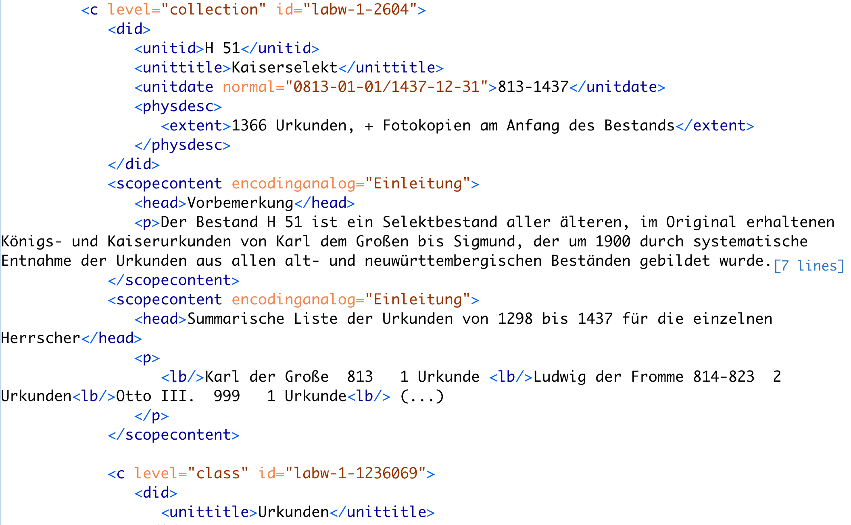
EAD(DDB)
Beispiel: Gliederungsgruppen <c @level=“class“|“series“>
Identischer Bestandsdatensatz im
Findbuch
Gliederungsgruppe im
Findbuch

Slide 36
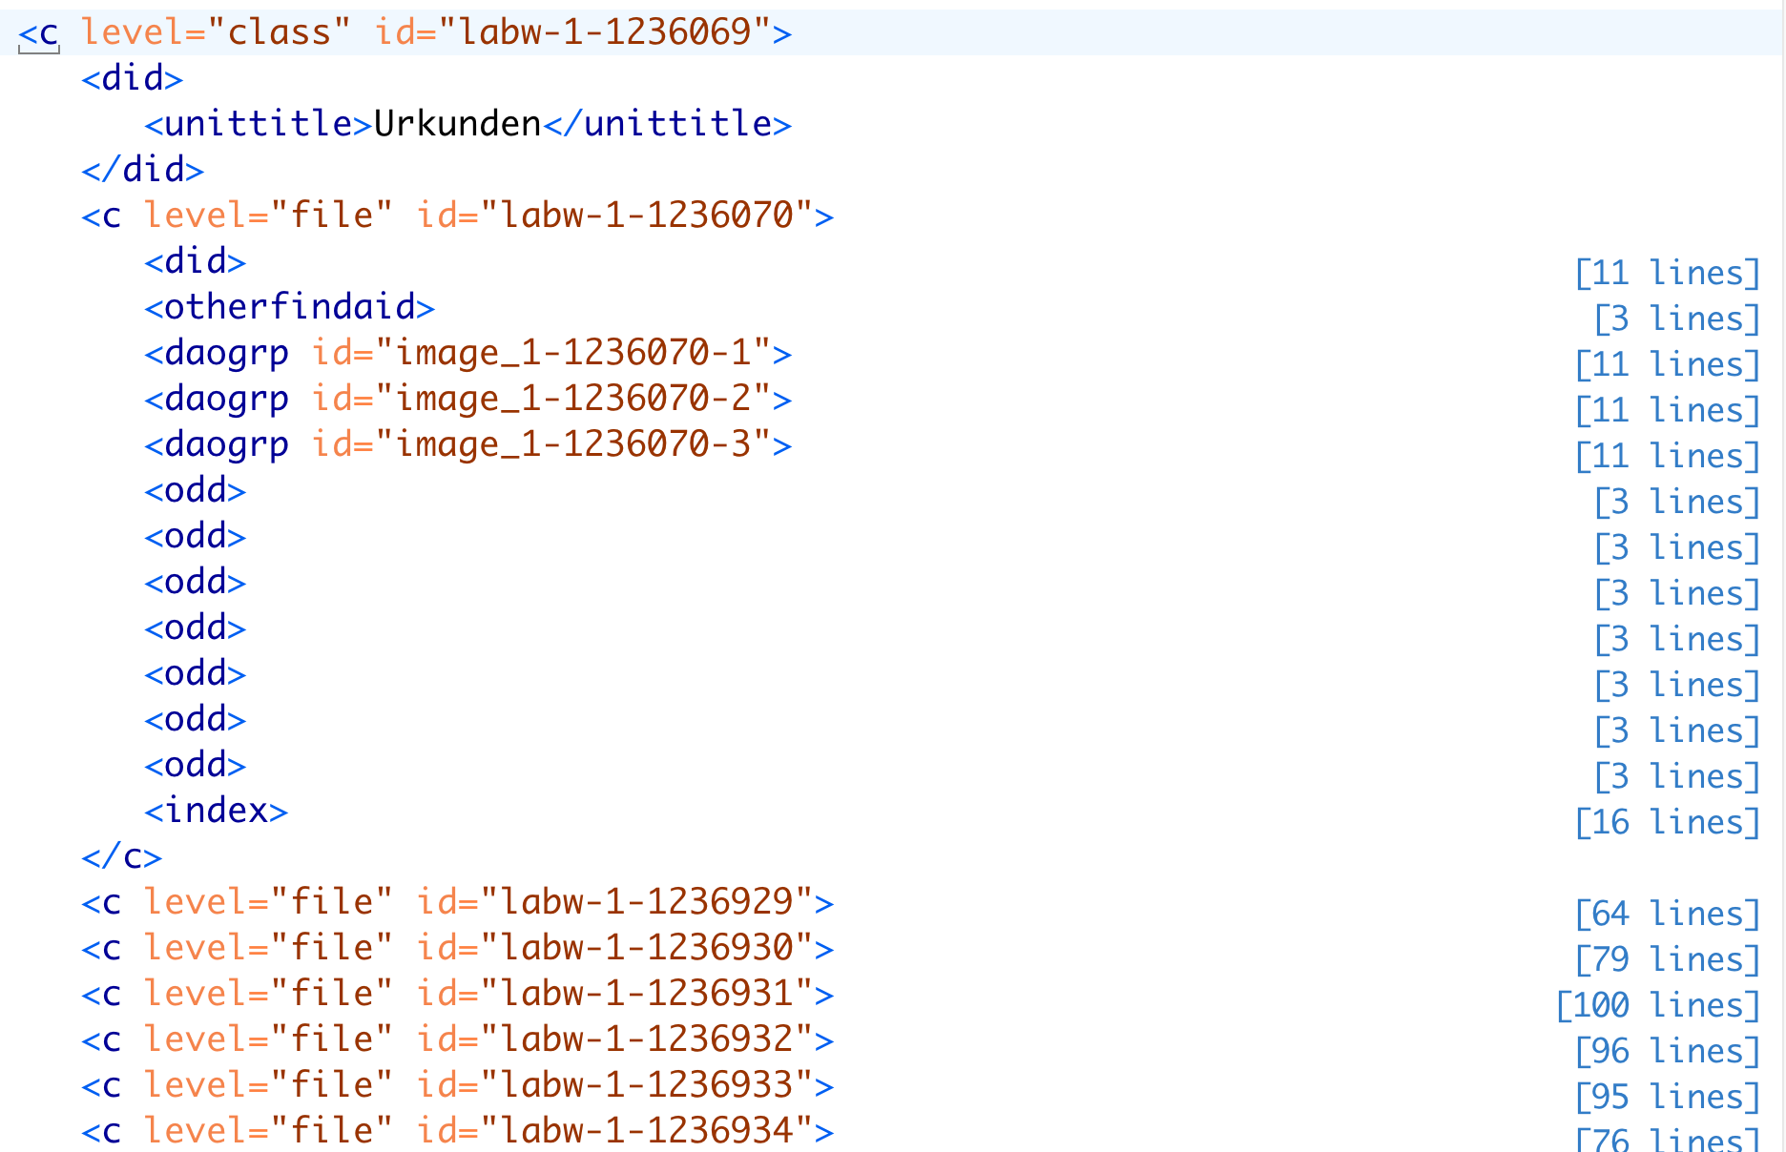
EAD(DDB)
Beispiel: Gliederungsgruppen <c @level=“class“|“series“>
Gliederungsgruppe im Findbuch
Verzeichnungseinheiten

Slide 37
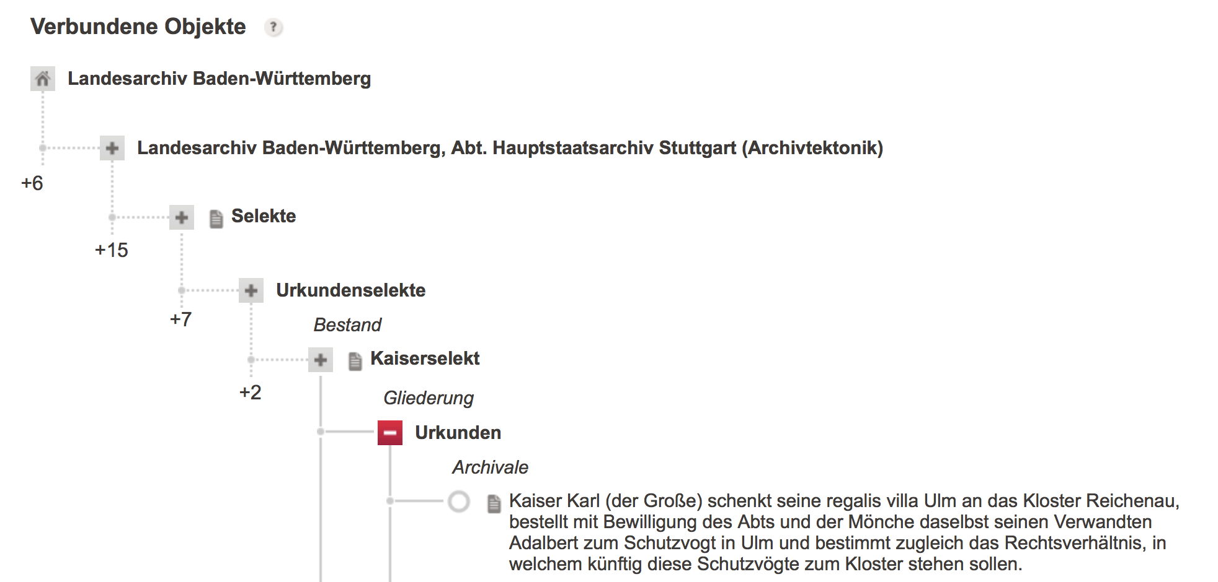
EAD(DDB)
Beispiel: Gliederungsgruppen / Hierarchien im DDB-Portal
Tektonik
Findbuch

Slide 38
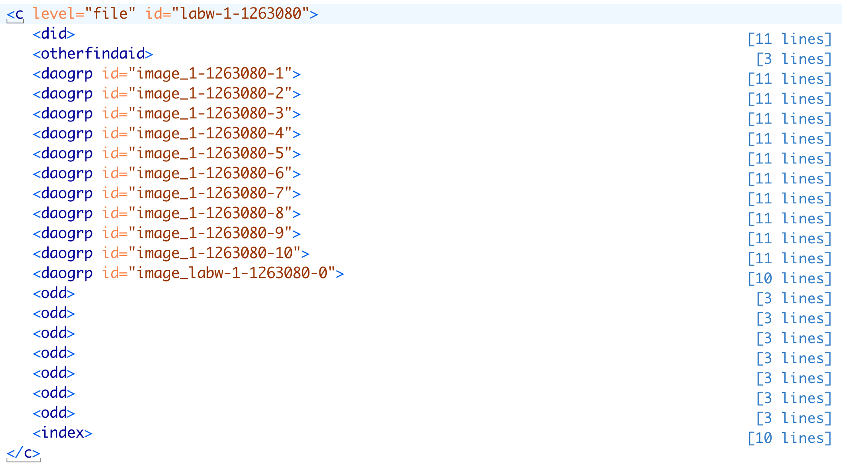
EAD(DDB)
Beispiel: Verzeichnungseinheiten <c @level=“file“>
Bündelt Kerninformationen zum beschriebenen Material
Verknüpfung mit Repräsentationen
Referenzierung der zugehörigen digitalen Objekte
Sonstige Erschließungsangaben
Indexbegriffe

Slide 39
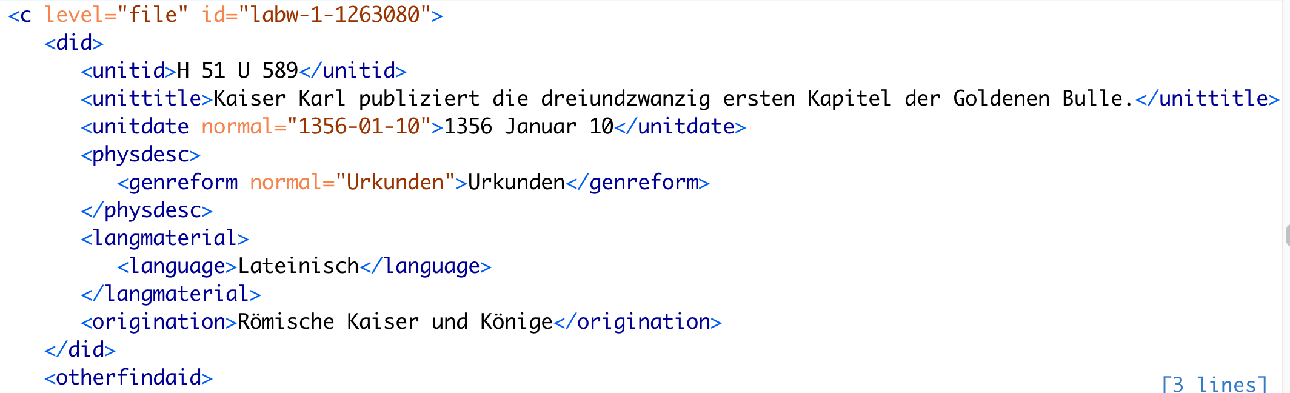
EAD(DDB)
Beispiel: Kerninformationen der Verzeichnungseinheit in <did>
Archivaliensignatur
Archivalientitel
Laufzeit
Archivalientyp
Sprache der Unterlagen
Provenienz

Slide 40
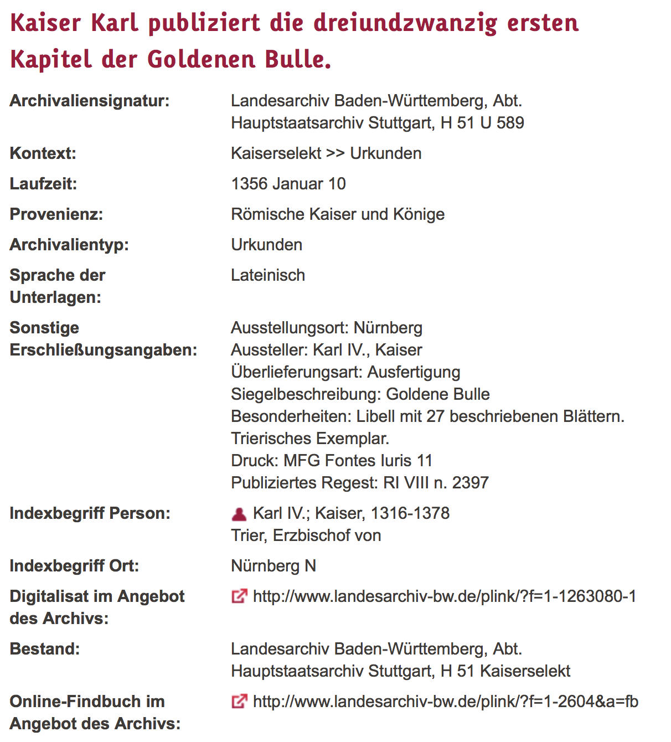
EAD(DDB)
Beispiel: Kerninformationen der Verzeichnungseinheit im DDB-Portal

Slide 41
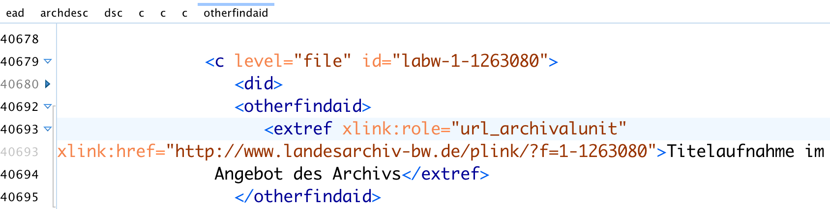
EAD(DDB)
Beispiel: Verknüpfung mit Repräsentationen in <otherfindaid>

Slide 42
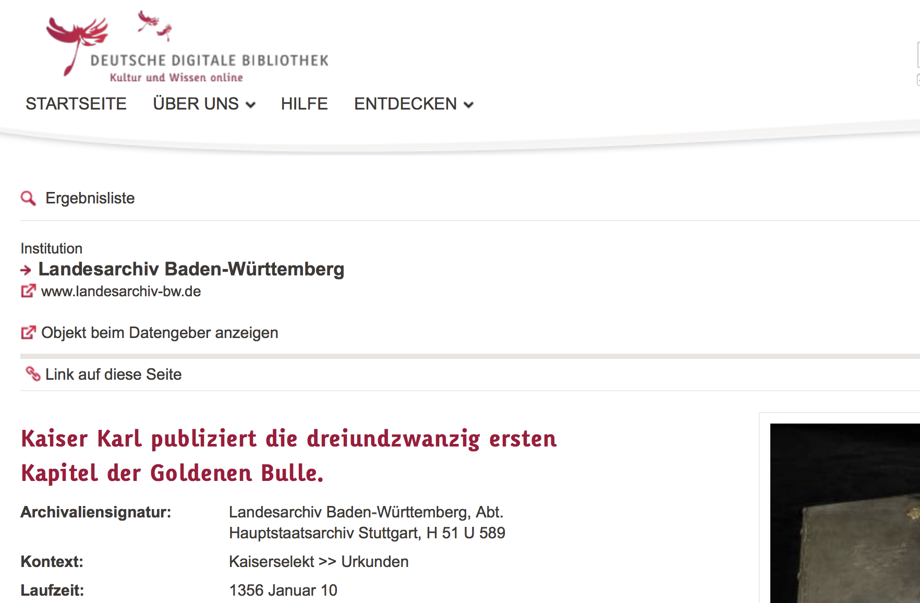
EAD(DDB)
Beispiel: Externe Repräsentationen der Verzeichnungseinheit im DDB-Portal

Slide 43
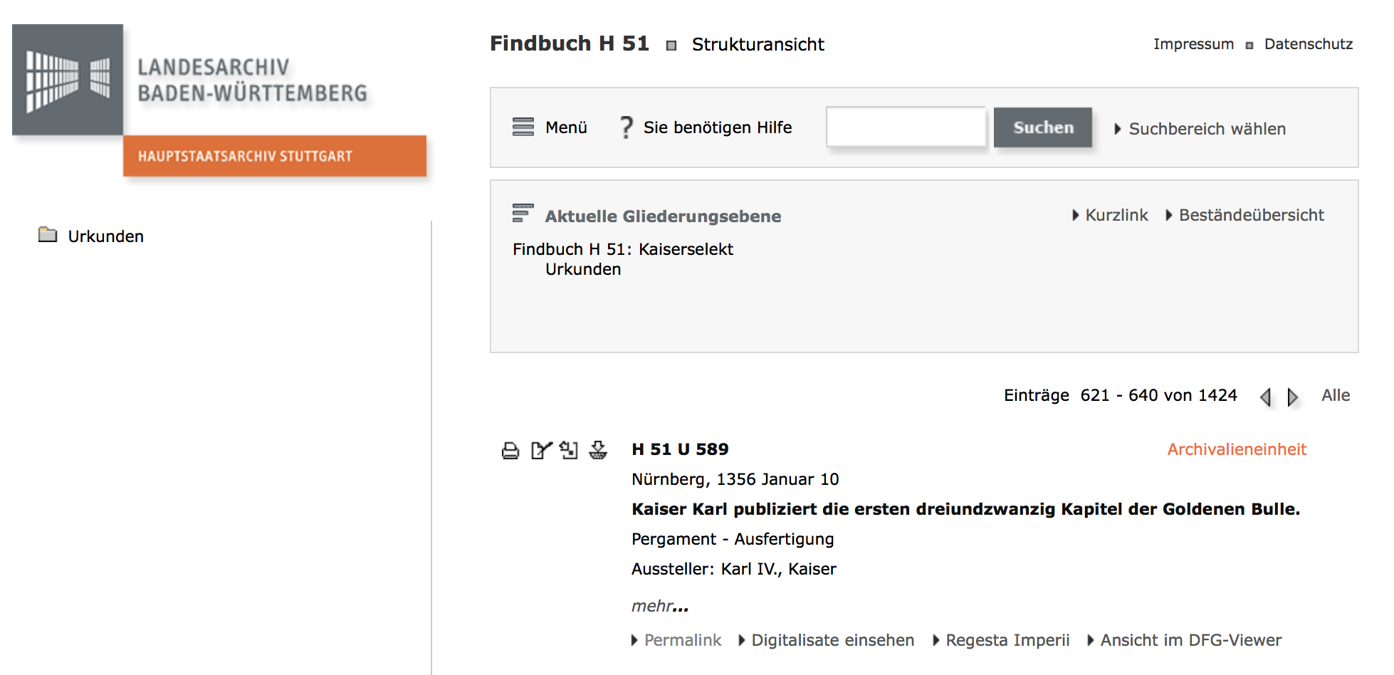
EAD(DDB)
Beispiel: Objektrepräsentation beim Datengeber

Slide 44
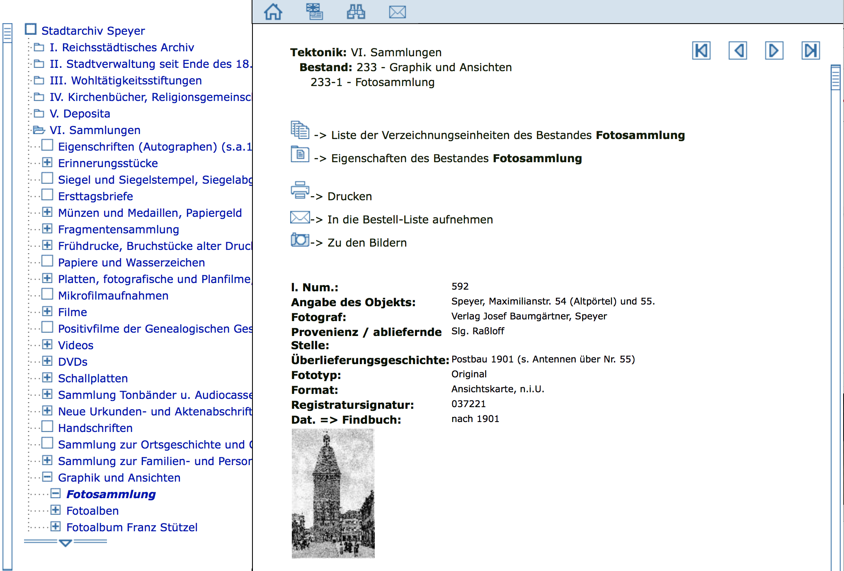
EAD(DDB)
Beispiel: Objektrepräsentation beim Datengeber

Slide 45
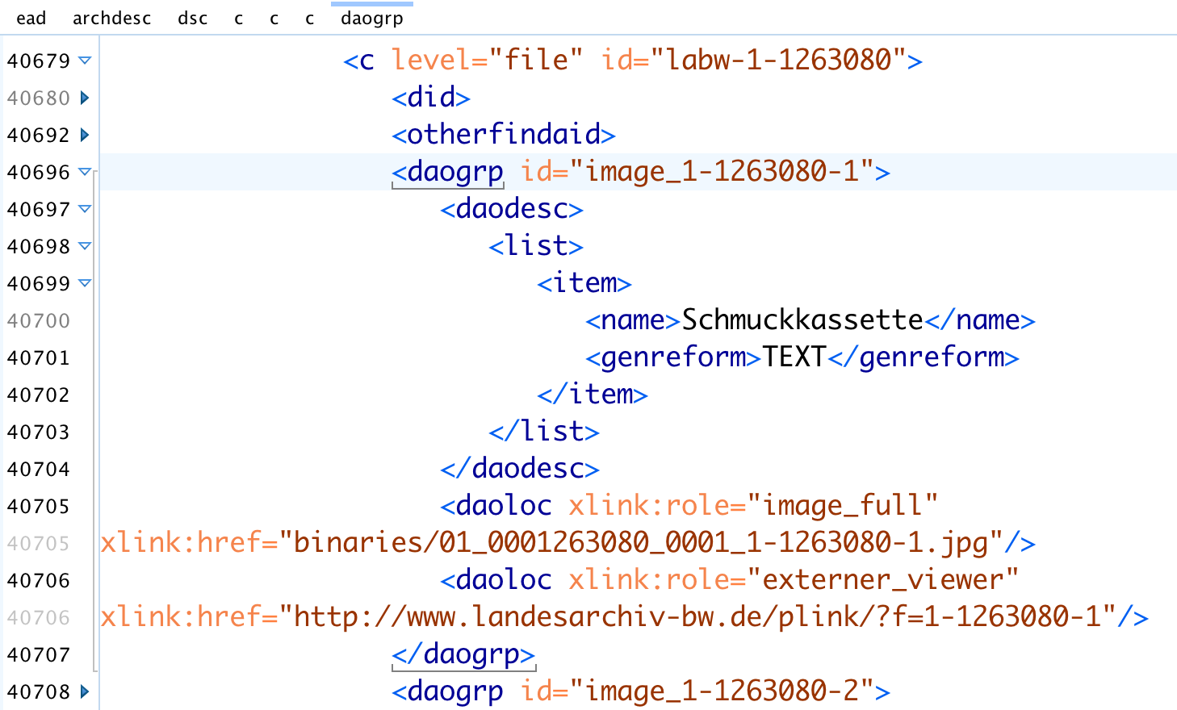
EAD(DDB)
Beispiel: Referenzierung digitaler Objekte in <daogrp>
Identifier des digitalen Objekts
Bildunterschrift
Medientyp
Direktlink zum Digitalisat (nicht im Portal sichtbar)
Link zum Digitalisat im externen Viewer

Slide 46
EAD(DDB)
Beispiel: Referenzierung digitaler Objekte im DDB-Portal

Slide 47
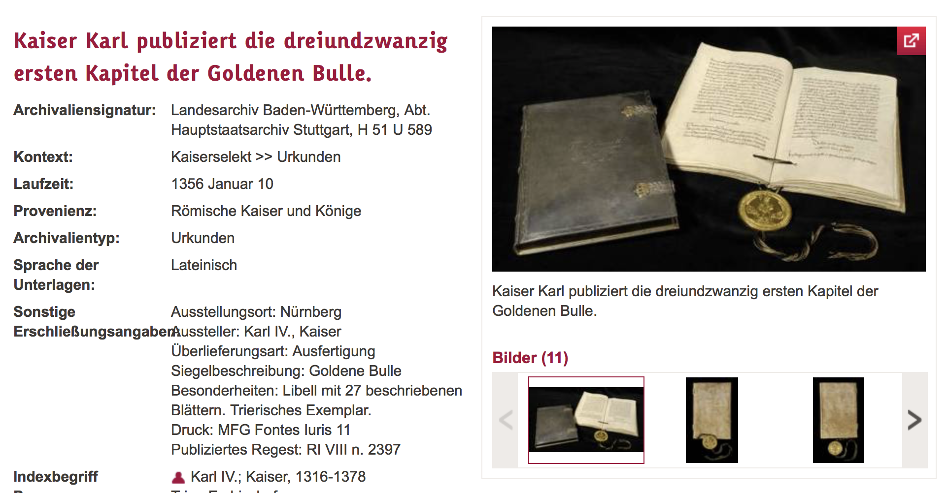
EAD(DDB)
Beispiel: Referenzierung digitaler Objekte im DDB-Portal

Slide 48
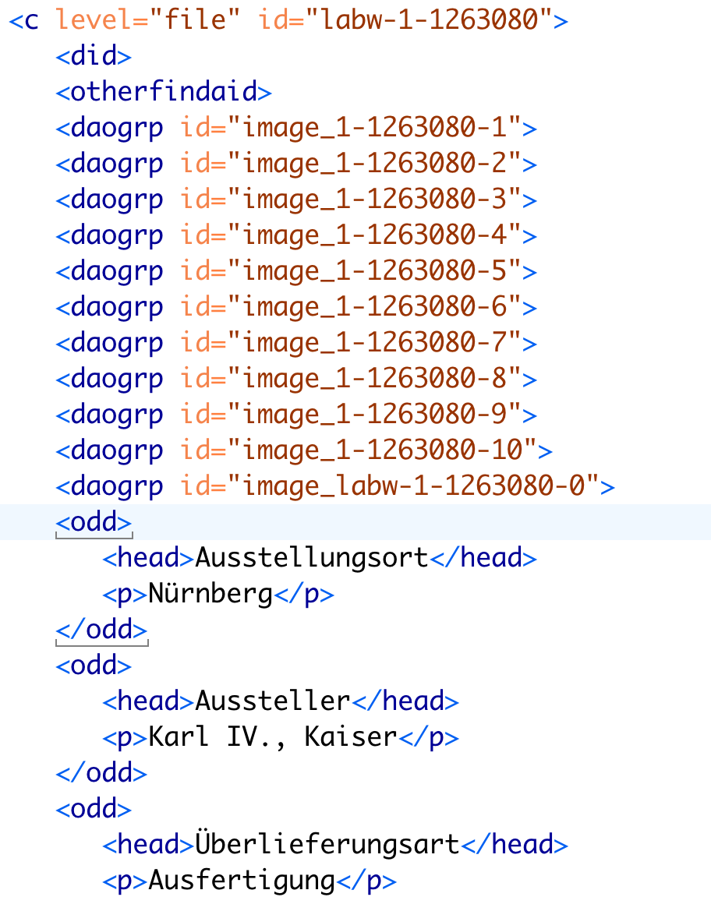
EAD(DDB)
Beispiel: Sonstige Erschließungsangaben in <odd>
Überschrift zur Spezifizierung
Angaben in Freitext

Slide 49
EAD(DDB)
Beispiel: Sonstige Erschließungsangaben im DDB-Portal

Slide 50
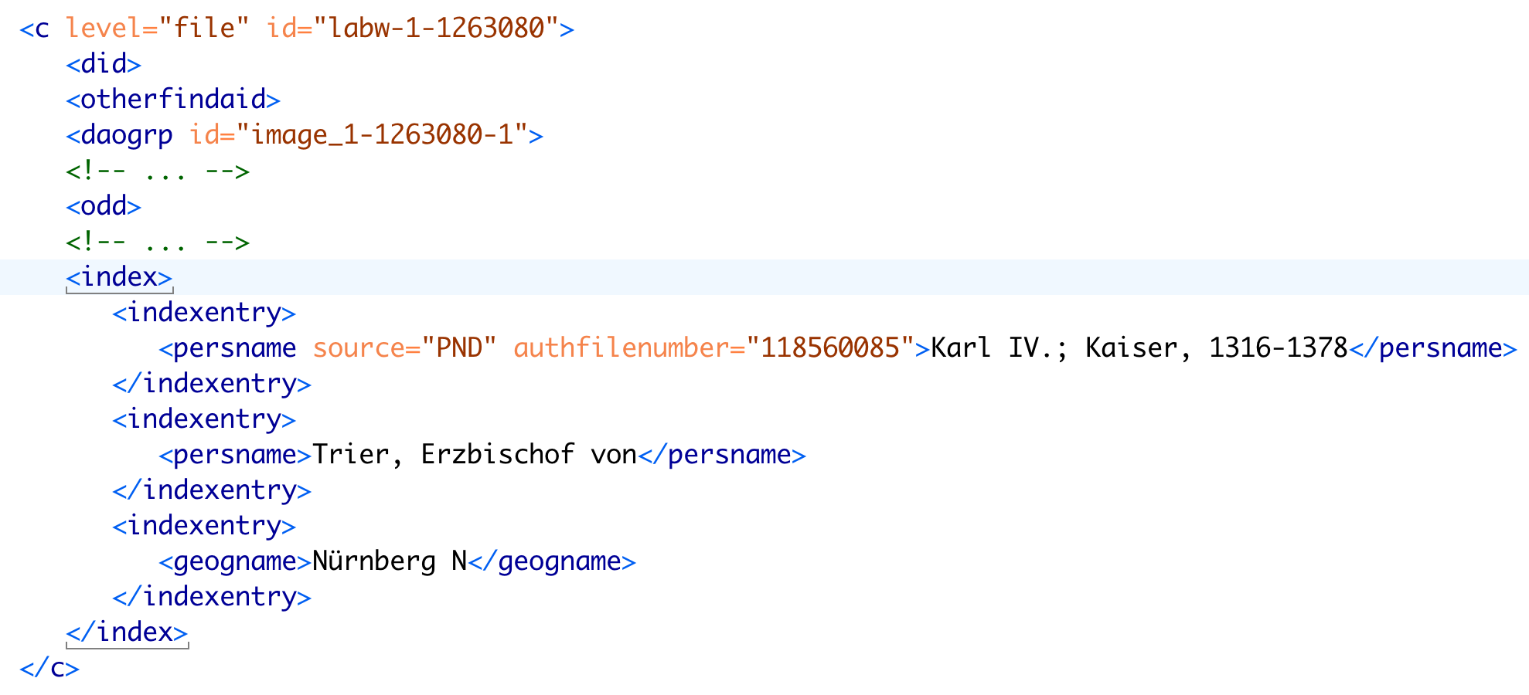
EAD(DDB)
Beispiel: Indexbegriffe in <index>
Normdatenvokabular
Normdaten-Identifier

Slide 51
EAD(DDB)
Beispiel: Indexbegriffe im DDB-Portal

Slide 52
Warum „ein weiterer Standard“?
Notwendigkeit von EAD(DDB) als konsolidiertes Metadatenformat
Ausgangssituation:
    … bei den Archiven:
      Wenig Standardisierung hinsichtlich der Erschließungspraxis in Archiven
      Individuelle Formularkonfigurationen
      Nutzung eigens definierter Felder
    … in der Formatstandardisierung:
      Vor EAD(DDB) wenig Konsens bezüglich bevorzugtem Exportformat
      Zentral: Kompatibilität zu internationalem Standard EAD2002
      GND/PND-Auszeichnung: Forcierung der Nutzung eines, in der Bibliothekssparte bereits weit verbreiteten, kontrollierten Vokabulars
SAFT
apeEAD
Proprietäre Formate
EAD2002

Slide 53
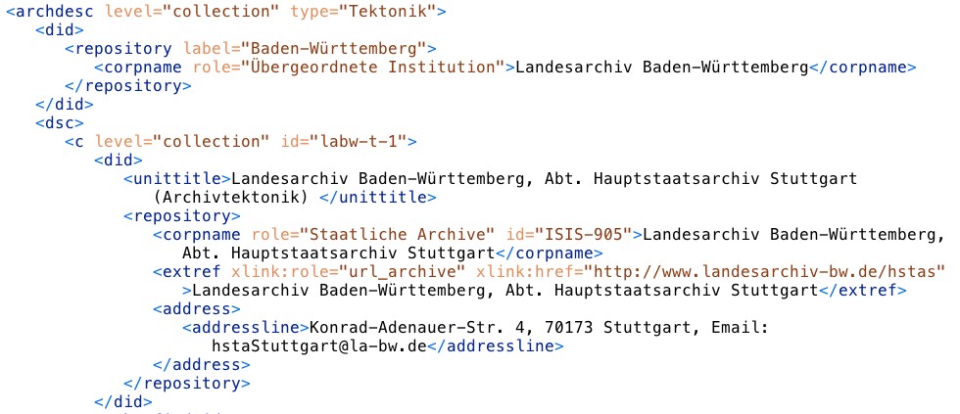
Warum „ein weiterer Standard“?
Notwendigkeit von EAD(DDB) als konsolidiertes Metadatenformat
Nachnutzung der DDB als spartenübergreifendes Portal bedingt gewisse Kompromisse
    Einbindung administrativer Metadaten deckungsgleich in allen Formaten, damit übergreifende Verwaltung der Daten in der DDB spartenunabhängig erfolgen kann

Slide 54
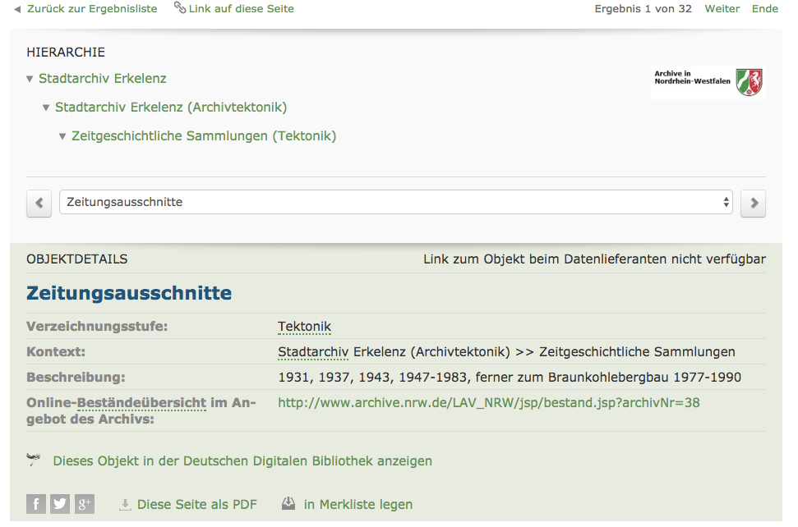
Warum „ein weiterer Standard“?
Notwendigkeit von EAD(DDB) als konsolidiertes Metadatenformat
Nachnutzung der DDB als spartenübergreifendes Portal bedingt gewisse Kompromisse
  Berücksichtigung, welche Informationen sich überhaupt in der DDB abbilden lassen
  insbesondere auf Gliederungsebene Reduktion der Komplexität – lediglich Gliederungsüberschrift (<unittitle>) und Beschreibungstext (<abstract>) hinterlegbar

Slide 55
Warum „ein weiterer Standard“?
Notwendigkeit von EAD(DDB) als konsolidiertes Metadatenformat
Aus mangelnden Schnittstellen resultierten weitere technisch-pragmatische Beweggründe:
    ein schlankes Austauschformat für archivische Erschließungsdaten und anhängende Digitalisate, durch Softwarehersteller umsetzbar
    Reduktion der Komplexität beim Datenmapping
      … für die Archive: konzeptionelle Zuordnung von Feldmaske und DDB/Archivportal-Zielfeld
      ... für die Fachstelle: Wiederverwendung von Mappings, Reduktion des Normalisierungsaufwandes, Fokus auf (Daten-)Qualität statt Quantität
      … aus archivpolitischen Gründen: „großes“ EAD fordert normiertes Vokabular in vielen Bereichen --> in der Realität noch nicht umsetzbar

Slide 56
Warum „ein weiterer Standard“?
Notwendigkeit von EAD(DDB) als konsolidiertes Metadatenformat
Perspektivisch: Stellenweise Angleichung an flexiblere Modellierung durch EAD2002 bzw. EAD3 denkbar
    zum Beispiel:
      Mehrsprachigkeit der Erschließungsdaten
  Im Nachgang an Formatänderungen: Anpassungen in der DDB (z.B. neue Felder) umzusetzen

Slide 57
EAD-Datenqualität und -Integrität

Slide 58
Kriterien für Datenqualität und -Integrität
Qualität in Bezug auf Metadaten
    Eigenschaften, welche den Mehrwert für den Nutzer erhöhen
    Geht über die reine „Funktionsfähigkeit“ hinaus
    Umfasst Maßnahmen zur Verbesserung der Auffindbarkeit, Interpretierbarkeit und Nachnutzung
Integrität in Bezug auf Metadaten
    Basale Metadaten ermöglichen Darstellung im Portalkontext
    Einzelne Objekte können eindeutig voneinander abgegrenzt werden
    Die Veröffentlichung der Metadaten ist rechtlich unbedenklich

Slide 59
Kriterien für Datenqualität und -Integrität
Notwendige Kriterien:
    Datensätze werden jeweils über einen eindeutigen Identifier beschrieben, welcher auch bei Aktualisierungen der Daten stabil bleibt
    Jedes Objekt besitzt zumindest einen Titel, da dieser eine Grundvoraussetzung für die Darstellung in Portalen ist
    Es muss sichergestellt sein, dass keine gesperrten Einheiten in den Export gelangen
  Wünschenswerte Kriterien:
    Kontextualisierung von Objektbeschreibungen
    Normalisierte Werte v.a. für Zeitangaben
    Verwendung von Normdaten (z.B. GND)
    Eigenes Präsentationssystem, auf das rückverlinkt werden kann

Slide 60
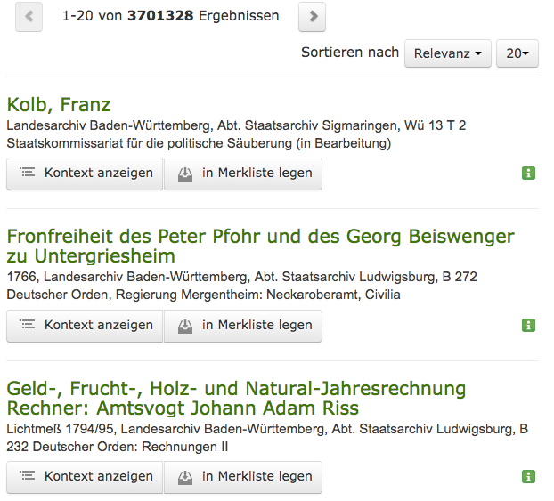
Kriterien für Datenqualität und -Integrität
Stabile und eindeutige Identifier
    Datensätze werden jeweils über einen eindeutigen Identifier beschrieben, welcher auch bei Aktualisierungen der Daten stabil bleibt
    Bis heute nicht durchgängig in Exportfunktionen der Archivsoftwares verfügbar
      Fachstelle Archiv unterstützt hier durch Anreicherung von IDs und Kommunikation mit dem Softwarehersteller
      Abgleich (über eine Konkordanz) in Arbeit, um Stabilität von IDs sicherstellen zu können
labw-6-515602
labw-2-1054802
labw-2-1086642

Slide 61
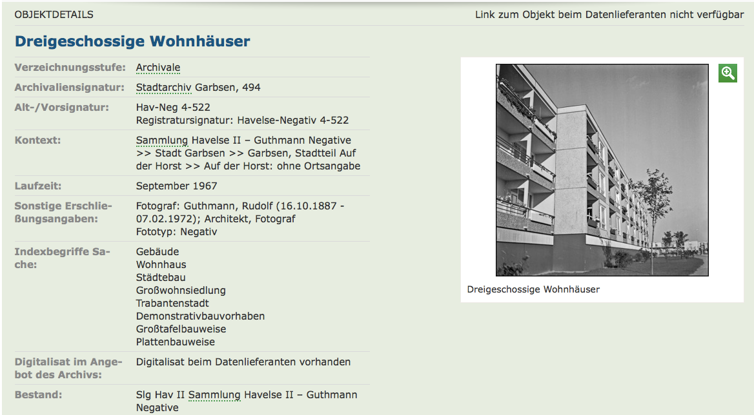
Kriterien für Datenqualität und –Integrität
Kontextualisierung atomarer Objektbeschreibungen

Slide 62
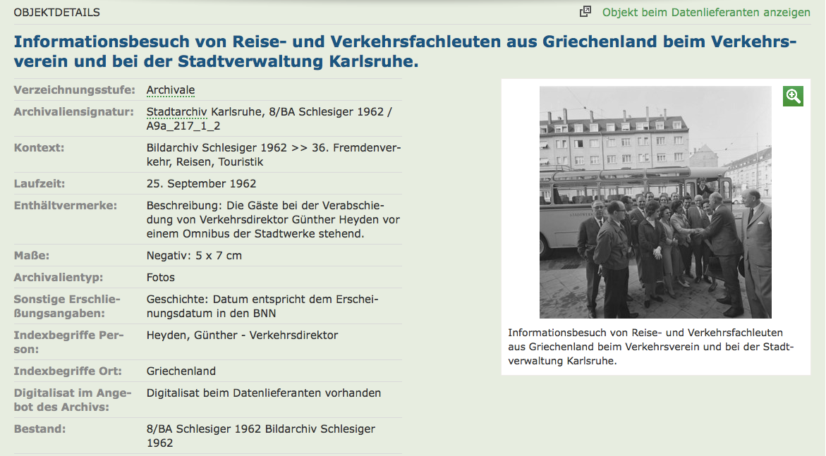
Kriterien für Datenqualität und –Integrität
Kontextualisierung atomarer Objektbeschreibungen

Slide 63
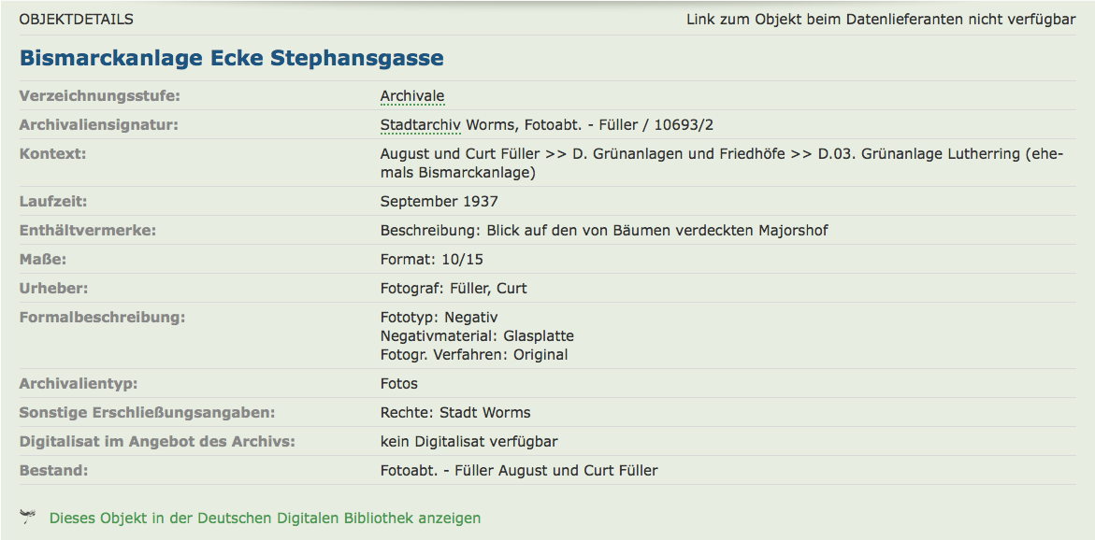
Kriterien für Datenqualität und –Integrität
Kontextualisierung atomarer Objektbeschreibungen

Slide 64
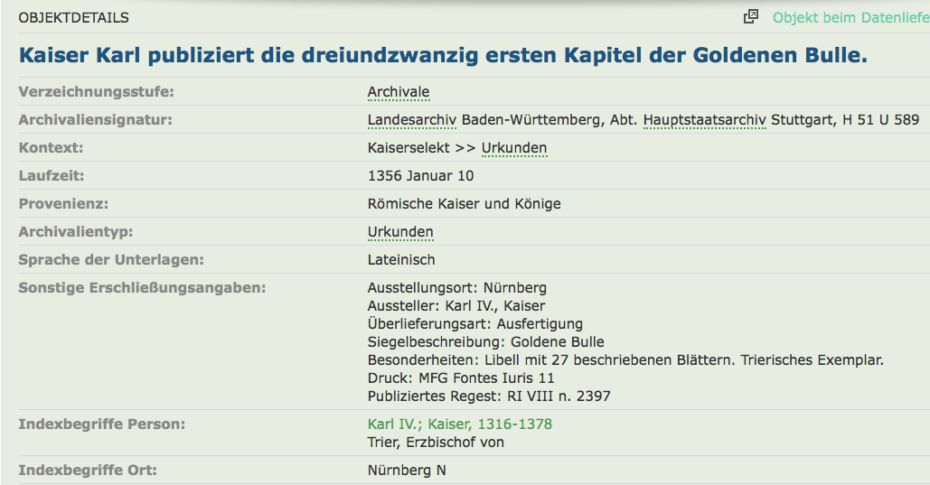
Kriterien für Datenqualität und –Integrität
Kontextualisierung atomarer Objektbeschreibungen

Slide 65
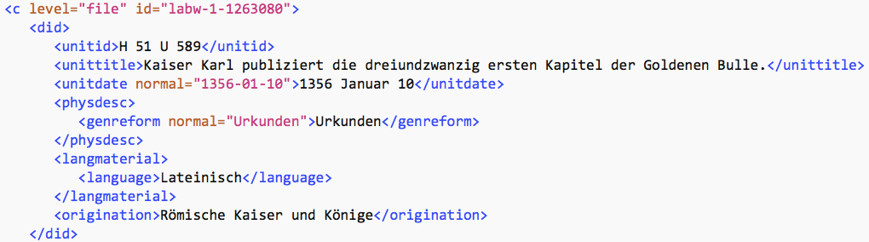
Kriterien für Datenqualität und –Integrität
Normalisierung von kontrollierten Wertemengen
  Archivalientyp

Slide 66
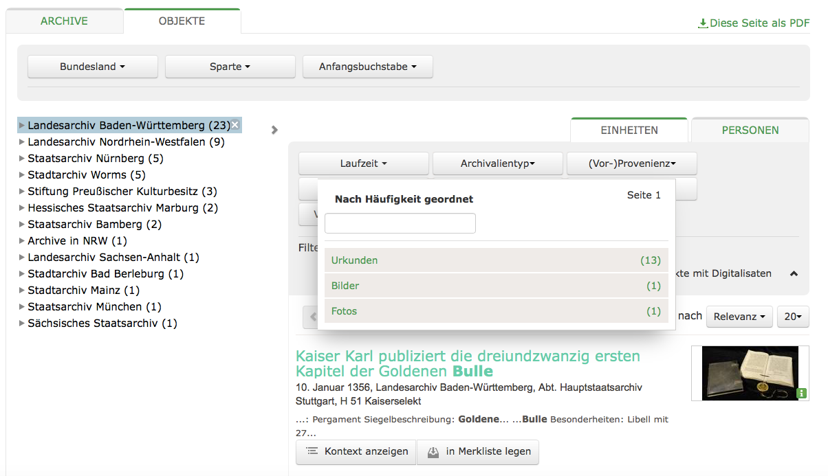
Kriterien für Datenqualität und –Integrität
Normalisierung von kontrollierten Wertemengen
  Archivalientyp

Slide 67
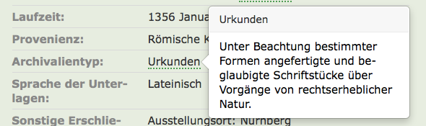
Kriterien für Datenqualität und –Integrität
Normalisierung von kontrollierten Wertemengen
  Archivalientyp

Slide 68
Kriterien für Datenqualität und –Integrität
Normalisierung von kontrollierten Wertemengen
  Laufzeitangaben

Slide 69
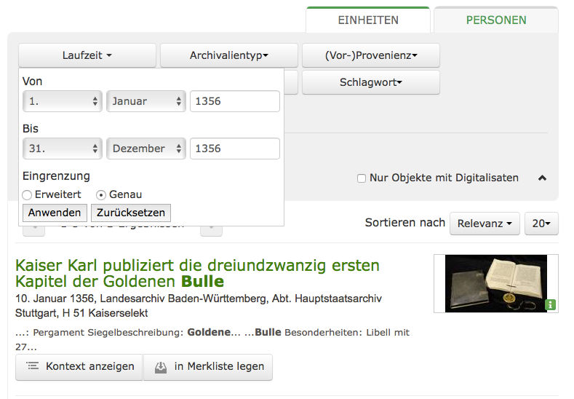
Kriterien für Datenqualität und –Integrität
Normalisierung von kontrollierten Wertemengen
  Laufzeitangaben

Slide 70
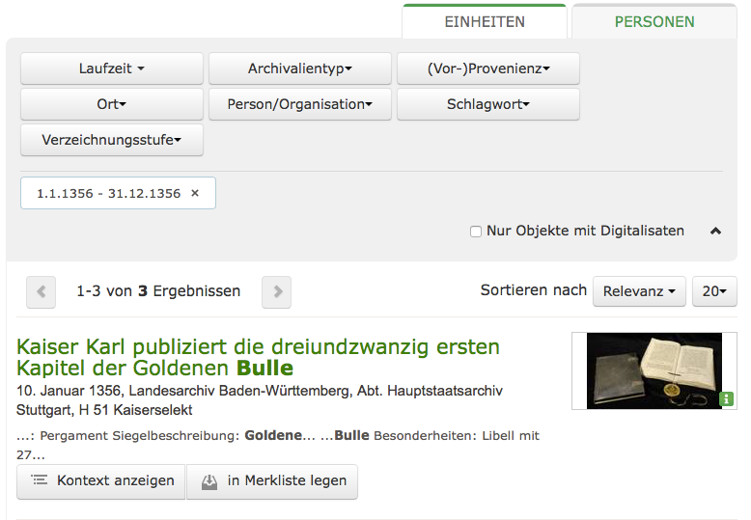
Kriterien für Datenqualität und –Integrität
Normalisierung von kontrollierten Wertemengen
  Laufzeitangaben

Slide 71
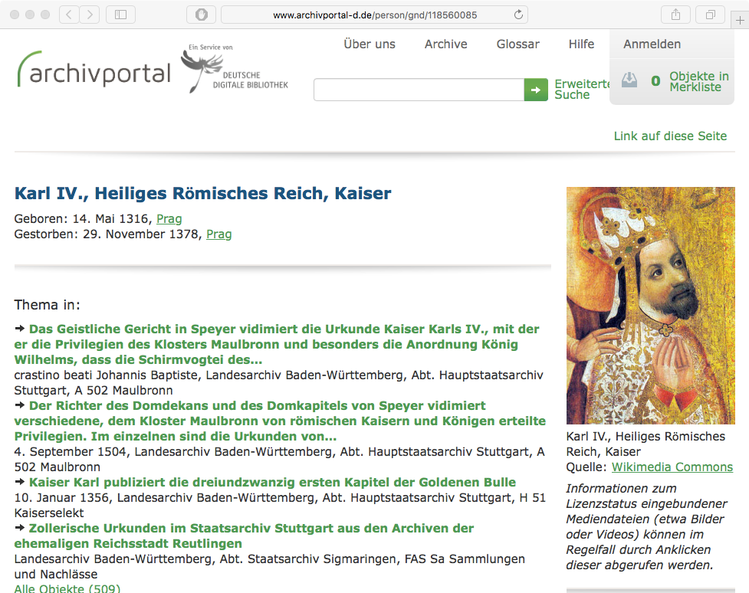

Kriterien für Datenqualität und –Integrität
Verknüpfung mit Normdaten

Slide 72
Kriterien für Datenqualität und –Integrität
Verknüpfung mit Normdaten
Bisher nur sporadisch in der Erschließung genutzt
    Starke Individualisierung
    Fehlende Unterstützung durch Erschließungssoftware
  Gemeinsame Normdatei (GND) in EAD(DDB)
    erlaubt Vernetzung innerhalb DDB/Archivportal-D
    Zukünftig Linked-Data-basierte Anwendungen auf Basis dieser Daten denkbar
    Abdeckung für den archivischen Bereich bislang nicht ausreichend

Slide 73
Kriterien für Datenqualität und –Integrität
Verknüpfung mit Normdaten
Bisher nur vereinzelt Unterstützung in Erschließungssoftware
    Insbesondere bei Individualprogrammierungen
  Automatische Anreicherung im Nachgang denkbar; erste Tests zeigen fehlende Repräsentation archivischer Entitäten in der GND
  Unterstützung weiterer Vokabulare angedacht
    Insbesondere für sachthematische Auszeichnung: Iconclass, AAT

Slide 74
Kriterien für Datenqualität und –Integrität
Kontrolle der eigenen Erschließungsdaten
Entweder intellektuell oder automatisiert (falls entsprechende Funktionen verfügbar)
    z.B. Laufzeit-Stapelverarbeitung bei Faust
    Besitzen alle zu exportierenden Verzeichnungseinheiten einen Titel?
    Gibt es Dubletten oder differenzierte Objekte mit identischer Signatur?
Spezifische Anforderungen an die Darstellung von Findbuch und Tektonik:
    Soll ein gewisser Sortierschlüssel eingehalten werden?
    Muss der Signatur ein Präfix vorangestellt werden (z.B. das Bestandskürzel)?
    Soll ggf. nur ein Auszug der Tektonik veröffentlicht werden (z.B. nur für gelieferte Findbücher relevante Teilbäume)

Slide 75
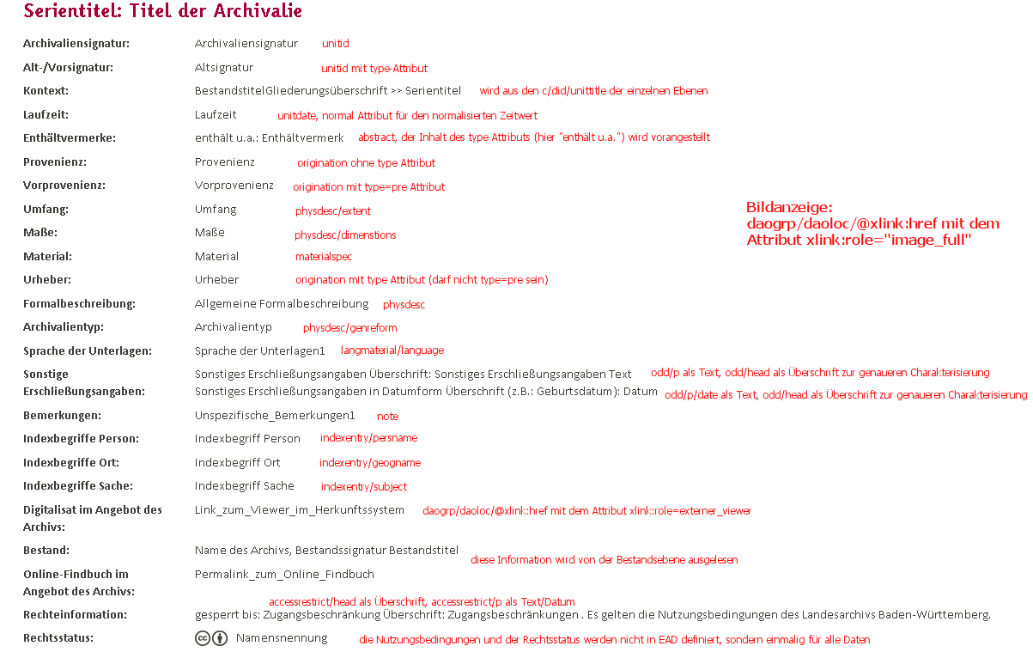
Datenaufbereitung
Konzeptionelles Mapping: Feldzuordnungen

Slide 76
Fazit
EAD(DDB) bildet als Anwendungsprofil des XML-Standards EAD ein vereinfachtes Metadatenkernset für die Lieferung an Portale ab
Das Format wird bewusst stabil gehalten, um den Archiven und Softwareherstellern Zeit für die Anpassungen zu geben
    Neue Entwicklungen wie EAD 3 berücksichtigt, allerdings mit ausreichender Vorlaufzeit eingearbeitet
Die Lieferung an Portale stellt dennoch des Öfteren eine Herausforderung dar, da …
    … sich die heterogene Erschließung nicht immer verlustfrei in den Portalen abbilden lässt
    … die Datengeber stark von den Möglichkeiten der genutzten Softwareinfrastruktur abhängig sind
    … die Nutzung weitergehender Features (z.B. die Verwendung des DFG-Viewers) z.T. eine Überarbeitung der eigenen Infrastruktur voraussetzt

Slide 77
Fazit
Die komplexe Struktur von EAD, insbesondere der hierarchische Aufbau, bietet viel Potenzial für Fehler und setzt eine Persistenz der Datenhaltung voraus, die bei den Einrichtungen nicht immer gegeben ist
Im DDB-Kontext wird hierzu an Hilfestellungen (und langfristig hoffentlich Lösungen) gearbeitet, um die Teilnahme an Portalen möglichst vielen Archiven zu ermöglichen
Anregungen und Feedback zu EAD(DDB) und dessen Umsetzung nimmt die DDB-Fachstelle Archiv gern entgegen und bringt diese in die EAD-AG und andere Gremien ein

